Slide 1
------雷娜 & 贺文江
Telephone Book

Slide 2
简介
这是一个实现简易功能的电话簿，电话簿主题框架运用了V-Play提供的APP框架及组件; 主要功能的实现运用了数据库以便于联系人信息的增，删，改，查。

Slide 3
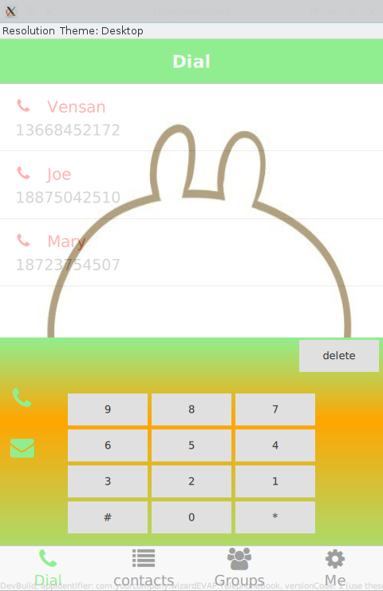
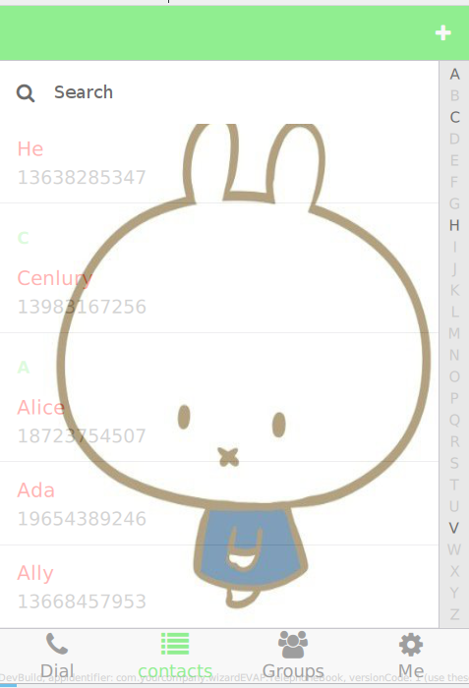
主要界面

Slide 4
主要功能
拨打电话
增加联系人
删除联系人
修改联系人信息
简单查询联系人

Slide 5
拨打电话演示

Slide 6
其他功能演示

Slide 7
分享一点想法

Slide 8
耐着性子看全英文教程
开始的时候没有意识到需要用到数据库来存储联系人的数据，大体框架内容快要完成时才发现，没有用数据库的增加删除都只是界面上的增加删除
在加入数据库的过程中，要做到数据库与界面的交互，需要模型视图来实现，所以添加了自定义的模型
最后的难点就是调用手机打电话的接口，不知道如何才能解决打电话这个最关键的功能

Slide 9
遗憾
没有实现中文的相关功能
通话记录没有完善
Group分组功能有待完成

Slide 10
So much for this.
It’s over.
Thank you!!!

